Slide 1
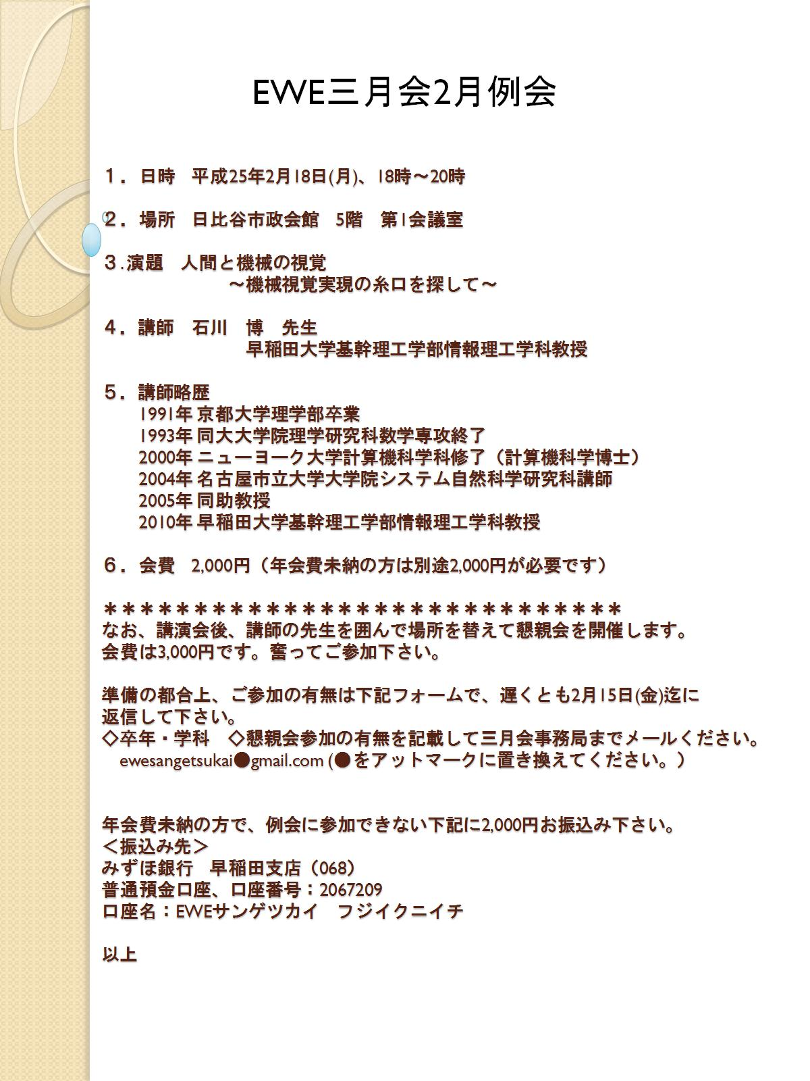
１．日時 平成25年2月18日(月)、18時～20時
２．場所 日比谷市政会館 5階 第1会議室
３. 演題 人間と機械の視覚
～機械視覚実現の糸口を探して～
４．講師 石川 博 先生
早稲田大学基幹理工学部情報理工学科教授
５．講師略歴
1991年 京都大学理学部卒業
1993年 同大大学院理学研究科数学専攻終了
2000年 ニューヨーク大学計算機科学科修了（計算機科学博士）
2004年 名古屋市立大学大学院システム自然科学研究科講師
2005年 同助教授
2010年 早稲田大学基幹理工学部情報理工学科教授
６．会費 2,000円（年会費未納の方は別途2,000円が必要です）
＊＊＊＊＊＊＊＊＊＊＊＊＊＊＊＊＊＊＊＊＊＊＊＊＊＊＊＊＊
なお、講演会後、講師の先生を囲んで場所を替えて懇親会を開催します。
会費は3,000円です。奮ってご参加下さい。
準備の都合上、ご参加の有無は下記フォームで、遅くとも2月15日(金)迄に
返信して下さい。
◇卒年・学科 ◇懇親会参加の有無を記載して三月会事務局までメールください。 ewesangetsukai●gmail.com (●をアットマークに置き換えてください。）
年会費未納の方で、例会に参加できない下記に2,000円お振込み下さい。
＜振込み先＞
みずほ銀行 早稲田支店（068）
普通預金口座、口座番号：2067209
口座名：EWEサンゲツカイ フジイクニイチ
以上

